Slide 1


Спорт в жизни человека
Спорт в современном мире вышел за рамки простого увлечения, став неотъемлемым элементом развития личности благодаря комплексному укреплению физического и психического здоровья.
Осознание этой ценности — ключевой шаг к самосовершенствованию и построению будущего, в котором здоровье является главным капиталом.

Slide 2

Влияние на опорно-двигательный аппарат
В подростковом возрасте, когда происходит активный рост скелета, физические нагрузки важны для правильного формирования мышечного корсета и осанки.
Регулярные тренировки укрепляют костную ткань, что служит надёжной профилактикой травм и заболеваний позвоночника в будущем.
Развитая мускулатура поддерживает суставы, позволяя человеку легко переносить повседневные нагрузки.
Кроме того, физическая активность положительно влияет, улучшая концентрацию внимания, память и способствуя повышению учебной успеваемости.

Slide 3

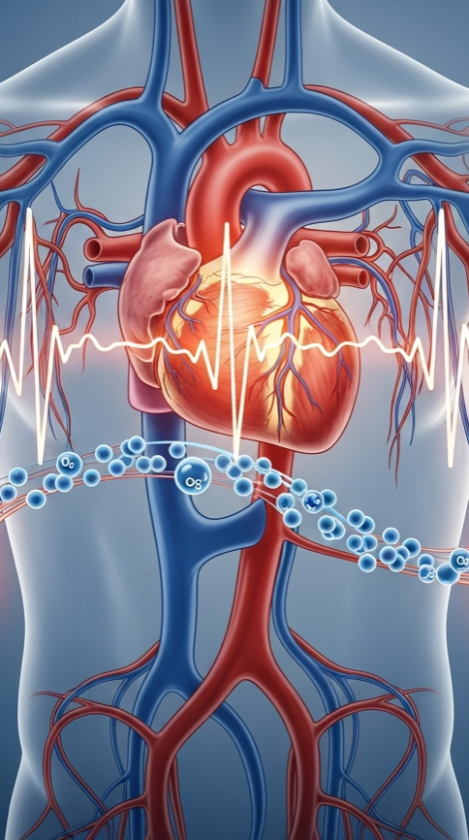
Сердечно-сосудистая система и выносливость
Аэробные нагрузки, такие как бег, плавание или езда на велосипеде, тренируют сердечную мышцу, увеличивая её ударный объём и эффективность перекачивания крови.
Это способствует снабжению всех органов и тканей кислородом, что напрямую влияет на общую работоспособность и снижение утомляемости.
Здоровая сердечно-сосудистая система, сформированная в юности, значительно снижает риск развития гипертонии и ишемической болезни сердца в зрелом возрасте.

Slide 4

Метаболизм и контроль веса
Физическая активность является мощнейшим регулятором обмена веществ, помогая организму эффективно перерабатывать полученные калории в энергию, а не откладывать их в жировые запасы.
В условиях современного обилия фастфуда и высококалорийной пищи спорт помогает поддерживать здоровый индекс массы тела и предотвращает развитие метаболического синдрома.
Баланс между потреблением энергии и её расходом — это основа не только внешней стройности, но и правильного функционирования эндокринной системы.

Slide 5


Психологическое здоровье и борьба со стрессом
Во время интенсивных упражнений в организме происходит выброс эндорфинов и дофамина — нейромедиаторов, которые естественным образом улучшают настроение и снижают уровень тревожности.
Для подростка, сталкивающегося с экзаменационными нагрузками и социальным давлением, спорт становится легальным и безопасным способом «разрядки» нервной системы.
Регулярные тренировки помогают бороться с симптомами депрессии, улучшают качество сна и повышают общую стрессоустойчивость.

Slide 6

Воспитание волевых качеств
Спорт — это школа характера, где человек учится преодолевать собственную лень, страх и неуверенность ради достижения поставленной цели.
Необходимость соблюдать тренировочный режим и выкладываться на пределе возможностей воспитывает железную дисциплину и силу воли, которые затем переносятся на учёбу и карьеру.
Умение не сдаваться после поражений и анализировать свои ошибки формирует стержень личности, необходимый для лидерства в любой сфере деятельности.

Slide 7

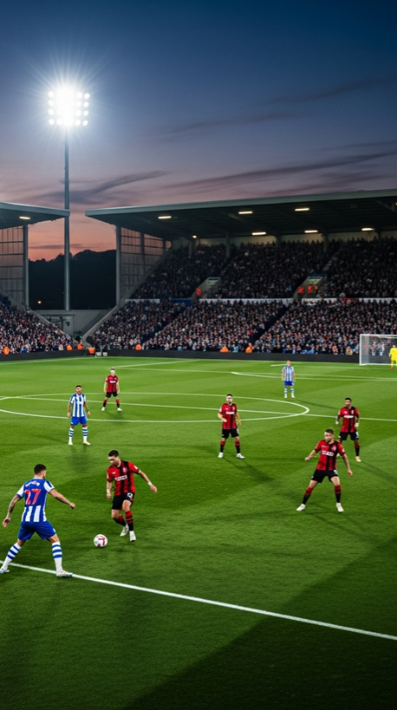
Социализация и навыки коммуникации
Командные виды спорта, такие как футбол, баскетбол или волейбол, учат взаимодействовать в коллективе, чувствовать плечо партнёра и нести ответственность за общий результат.
Эти социальные навыки общения в реальном мире, а не через экран смартфона, являются бесценным опытом для будущей профессиональной жизни.
Кроме того, совместное преодоление трудностей, радость побед и уроки поражений формируют характер, учат уважать соперника и развивают такие качества, как стойкость, скромность и умение расти над собой.

Slide 8

Влияние на интеллект и учёбу
Научные исследования подтверждают прямую связь между физической активностью и когнитивными способностями:
спорт улучшает кровоснабжение головного мозга и стимулирует рост новых нейронных связей.
Чередование умственной нагрузки с физической позволяет мозгу «перезагрузиться», что повышает концентрацию внимания и способность к запоминанию больших объёмов информации.
Ученики, занимающиеся спортом, часто демонстрируют более высокую академическую успеваемость благодаря умению грамотно распределять свои силы и время.

Slide 9

Тайм-менеджмент и самоорганизация
Спортсмены вынуждены жить в условиях жёсткого дефицита времени, совмещая учёбу, тренировки и отдых, что волей-неволей учит их основам эффективного планирования.
Навык составления распорядка дня и следования ему помогает успевать сделать больше за тот же промежуток времени, что и сверстники.
Эта привычка ценить каждую минуту становится конкурентным преимуществом во взрослой жизни, где многозадачность является нормой.

Slide 10
Профилактика вредных привычек
Увлечение спортом создаёт мощную альтернативу деструктивному поведению, так как курение, алкоголь и наркотики несовместимы с высокими спортивными результатами.
Спортивная среда формирует круг общения с правильными ценностями, где модно быть здоровым и сильным, а не разрушать свой организм.
Подросток, инвестирующий силы в своё физическое развитие, подсознательно начинает бережнее относиться к своему здоровью, избегая факторов риска.

Slide 11

Гипокинезия: болезнь XXI века
Современный человек большую часть времени проводит в сидячем положении перед компьютером, что приводит к гипокинезии — недостатку двигательной активности, вызывающему атрофию мышц и застойные явления.
Спорт является единственным действенным лекарством против этого «молчаливого врага», компенсируя последствия малоподвижного образа жизни.
Регулярные разминки и тренировки восстанавливают нормальный кровоток и предотвращают развитие раннего остеохондроза и проблем со зрением.

Slide 12

Любительский и профессиональный спорт
Важно различать спорт высоких достижений, направленный на рекорды ценой запредельных нагрузок, и массовую физическую культуру, целью которой является оздоровление.
Для большинства людей оптимальным выбором является именно физкультура, позволяющая поддерживать тонус без риска профессиональных травм и выгорания.
Понимание этой границы помогает девятикласснику определить свои приоритеты: строить спортивную карьеру или использовать спорт как инструмент для поддержания качества жизни.

Slide 13


Умение проигрывать и побеждать
Спорт учит адекватно воспринимать как триумфы, так и неудачи, понимая, что проигрыш — это не конец пути, а повод проанализировать ошибки и стать лучше.
Здоровая конкуренция закаляет психику, избавляя от болезненного самолюбия и обучая уважению к сильному сопернику.
Эти эмоциональные качели формируют психологическую зрелость, необходимую для адекватной самооценки и выживания в конкурентной среде современного общества.

Slide 14
Инвестиция в активное долголетие
Привычки, заложенные в юности, определяют состояние здоровья человека на десятилетия вперёд:
активный образ жизни замедляет процессы старения.
Люди, занимающиеся спортом с молодости, сохраняют ясность ума, подвижность суставов и высокий уровень энергии даже в преклонном возрасте.
Спорт — это долгосрочный вклад, дивиденды от которого вы будете получать в виде отсутствия хронических болезней и возможности наслаждаться жизнью до глубокой старости.

Slide 15

Заключение
Спорт в жизни человека — это осознанный выбор в пользу развития, дисциплины и здоровья, который каждый должен сделать сам.
Никакие уроки физкультуры не дадут результата без внутреннего желания работать над собой и преодолевать собственные слабости.
Сделайте физическую активность частью своей повседневной жизни, и ваше тело скажет вам «спасибо», став надёжной опорой для реализации любых жизненных планов.

